Slide 1
Обекти
Тема №12

Slide 2
В тази лекция
Обекти
Съставни обекти
Ротационни обекти
Параметрични обекти
Пресечени обекти
Процедурни обекти

Slide 3
Съставни обекти

Slide 4
Видове графични обекти
Според начина им на изграждане
Съставни обекти
Ротационни обекти
Параметрични обекти
Процедурни обекти
И още начини
Конструктивна геометрия
3D сканиране
Интерактивно моделиране

Slide 5
В практиката
Обект може да се изгради по различни начини
Избира се най-удобният / най-бързият / най-лесният
Понякога се комбинират няколко начина едновременно

Slide 6
Съставни обекти
Съставни обекти
Най-лесен начин за изграждане на нови обекти
Изградени са от примитиви
Примитивите могат да са променени
Образът на съставен обект
Обединение от образите на обектите, включени в него
Формално всички обекти са съставни
Представят се чрез триъгълници

Slide 7
Пример
Клечки за уши
Клечка от цилиндър
Памучета от сфероиди
Размерите са с параметри
2 × budRad
cotLen
2 × cotRad
budLen

Slide 8
Реализация
Дефинираме габаритите като променливи
Създаваме елементите с желаните размери
Задаваме цвят на всеки елемент
Рисуваме ги
var budLen = 8;
var budRad = 0.15;
var cotLen = 0.9;
var cotRad = 0.35;
:
cot1 = new Spheroid([0,0,-budLen/2], [cotRad,cotRad,cotLen]);
cot2 = new Spheroid([0,0,+budLen/2], [cotRad,cotRad,cotLen]);
bud = new Cylinder([0,0,-budLen/2], budRad/2, budLen);
:
cot1.color = [1,1,1];
cot2.color = [1,1,1];
bud.color = [0,1,1];
:
cot1.draw();
cot2.draw();
bud.draw();

Slide 9
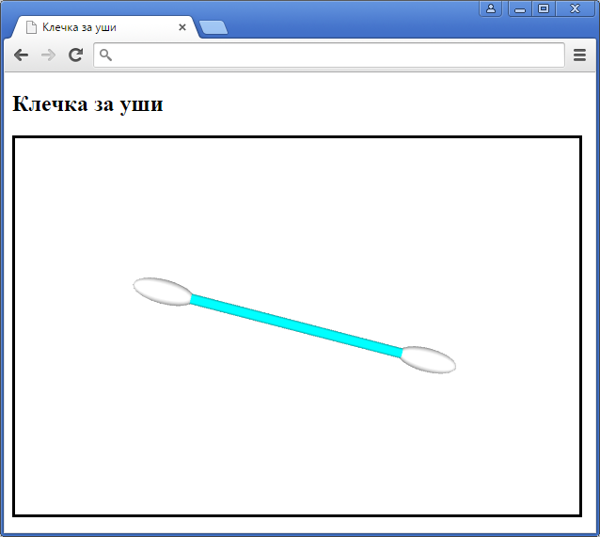
Тест
Файлове

Slide 10
Микадо
Пример с много обекти
Микадо от клечки за уши
Броят на клечките е променлив
Цветът е светъл и случаен
Случайно положение и ориентация
Варианти на реализация
С един комплект елементи, рисувани многократно
С нов клас обект, всяка инстанция се рисува еднократно

Slide 11
Реализация с отделни елементи
Намаляване на броя стени на цилиндри и сфери
Това позволява да имаме повече клечки без забавяне
Положението в пространството и цвета запомняме предварително в масиви, за да не се сменят постоянно:
Координати – масив pos с три координати от -10 до 10
Завъртане – масив rot с три завъртания около осите X, Y и Z
Цвят – масив col с три компонента от 0.5 до 1
CYLINDER_SIDES = 12;
SPHERE_SIDES = 12;
for (var i=0; i<n; i++)
{
pos[i] = [random(-10,10),random(-10,10),random(-10,10)];
rot[i] = [random(0,360),random(0,360),random(0,360)];
col[i] = [random(0.5,1),random(0.5,1),random(0.5,1)];
}

Slide 12
Рисуване на клечките
Транслация и ротация с масиви
Съхраняваме матрицата
Понеже клечката е изправена по Z, първо е добре да не прилагаме въртене по Z
Всеки път подаваме и цвета
for (var i=0; i<n; i++)
{
pushMatrix();
translate(pos[i]);
zRotate(rot[i][2]);
yRotate(rot[i][1]);
xRotate(rot[i][0]);
bud.color = col[i];
:
popMatrix();
}

Slide 13
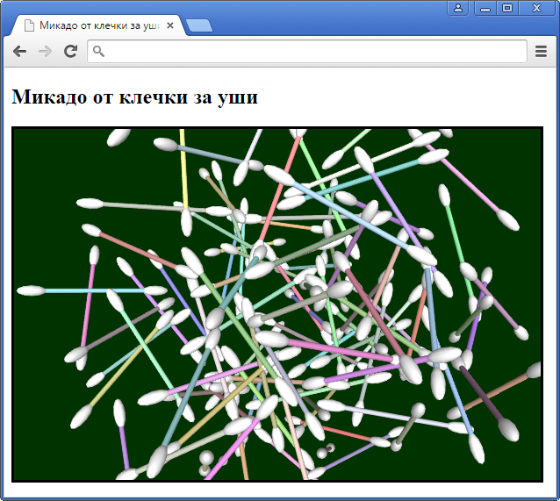
Тест
Файлове

Slide 14
Клечка за уши като обект
Случайните параметри се фиксират в конструктора
function CottonBud()
{
this.pos = [random(-10,10),random(-10,10),random(-10,10)];
this.rot = [random(0,360),random(0,360),random(0,360)];
this.col = [random(0.5,1),random(0.5,1),random(0.5,1)];
}
CottonBud.prototype.draw = function()
{
pushMatrix();
translate(this.pos);
zRotate(this.rot[2]);
yRotate(this.rot[1]);
xRotate(this.rot[0]);
bud.color = this.col;
cot1.draw();
cot2.draw();
bud.draw();
popMatrix();
}

Slide 15
Създаването и използването става много по-кратко
Възможности за оптимизация
Да се ползват канонични обекти (CanonicalSphere и CanonicalCylinder)
Матриците да не се смятат всеки път
Да не се рисуват задните стени на обектите
for (var i=0; i<n; i++) buds[i] = new CottonBud();
:
for (var i=0; i<n; i++) buds[i].draw();

Slide 16
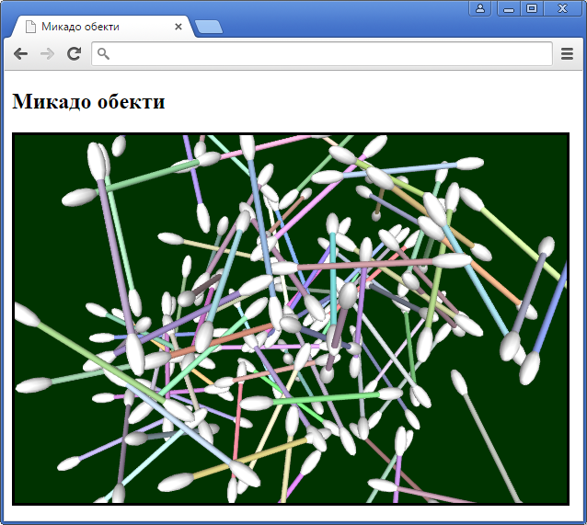
Тест
Файлове

Slide 17
Ротационни обекти

Slide 18
Ротационни обекти
Основни елементи
Контур или профил (крива)
Ротационна ос
Получаване
Контурът е завъртян около оста
Получената повърхност е повърхността на ротационно тяло
Каноничен ротационен обект
Ротационната ос е вертикална

Slide 19
Конструиране
Профил-функция x = f(z)
Разделя се на стъпки по Z
На всяка стъпка се генерира лента
z₂
α₁
α₂
z₁
x = f(z)

Slide 20
Реализация
Константи и помощни функции
Константи ROTATIONAL_SIDES и ROTATIONAL_LEVELS за брой деления в лента и брой ленти
Колкото по-линеен е профил, толкова по-малко на брой ленти са нужни
Помощна функция vertex за изчисляване на връх чрез полярни координати като r=f(z)
var ROTATIONAL_SIDES = 32;
var ROTATIONAL_LEVELS = 40;
function vertex(a,z)
{
var r = f(z);
return [r*Math.cos(a),r*Math.sin(a),z];
}

Slide 21
Помощна функция normal за нормален вектор на връх чрез векторно произведение на два тангенциални върха
Помощна функция dataPush, която слага в буфер координатите на връх и на нормалния вектор в него
function normal(a,z)
{
var p = vertex(a,z);
var u = vectorPoints(vertex(a+0.0001,z),p);
var v = vectorPoints(vertex(a+0.0001,z+0.0001),p);
return unitVector(vectorProduct(u,v));
}
function dataPush(a,z)
{
var p = vertex(a,z);
var n = normal(a,z);
data.push(p[0],p[1],p[2],n[0],n[1],n[2]);
}

Slide 22
Рисуване на ротационно тяло
По стандартния начин като при сфера
За красота ще сменяме цвета – в конструктора ще запомняме два цвята, при рисуването ще ги редуваме
Функции за профили
По вертикала z се мени от 0 до 1
За цилиндър функцията е константа f(z)=1
За конус функцията е линейна с обратен наклон f(z)=1-z
this.color = [[1,0.5,1],[0.9,0.4,0.8]];
for (var i=0; i<this.l; i++)
{
gl.vertexAttrib3fv(aColor,this.color[i%2]);
gl.drawArrays(gl.TRIANGLE_STRIP,this.n*i,this.n);
}
cyl=new RotationalSolid([0, 4,-5],[3,3,10],function(z){return 1;});
con=new RotationalSolid([0,-4,-5],[3,3,10],function(z){return 1-z;});

Slide 23
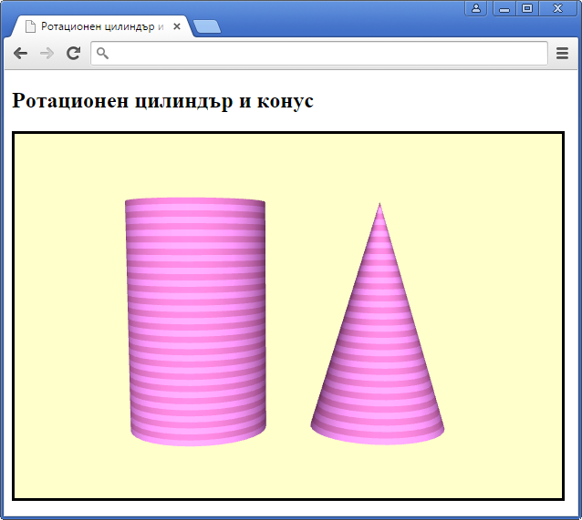
Тест
Файлове

Slide 24
Други ротационни обекти
Четири обекта
Вертикална синусоида, отместена встрани, за да е все положителна
Ромбоиден профил от линия, пречупена с модул
Заоблен цилиндър като окръжност от трета степен: x³+y³=r³
Фуния с експоненциална функция
function(z){return Math.sin(20*z)/2+1;}
function(z){return 0.5-Math.abs(z-0.5);}
function(z){return Math.pow(0.125-Math.pow(Math.abs(z-0.5),3),1/3);}
function(z){return 1/(20*Math.pow(z-0.1,2.5)+1);}

Slide 25
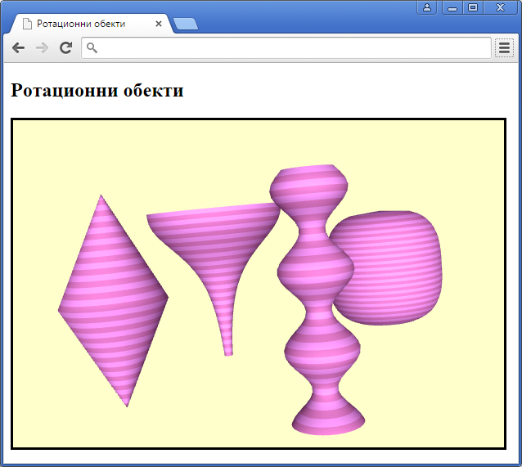
Тест
Файлове

Slide 26
Ваза и чаша
Моделиране на ваза и чаша
Ротационни обекти са
Профилът е синусоида
За вазата „изрязваме“ съответната част от кривата
За чашата деформираме с хипербола
0
π
2π
function(z) { return Math.sin(6*z)+2; }
function(z) { return (Math.sin(6*z+3.1))/(z+0.15)+2.8; }

Slide 27
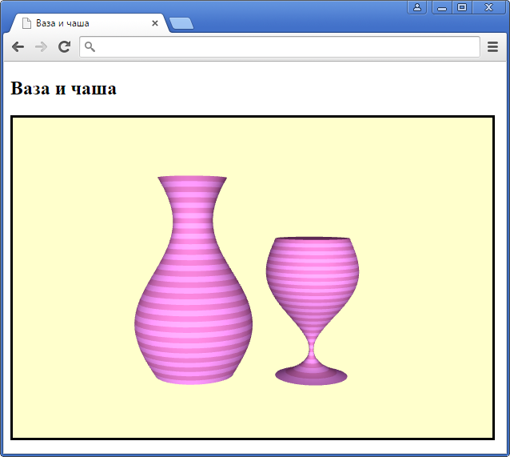
Тест
Файлове

Slide 28
Параметрични обекти

Slide 29
Параметрични обекти
Основна идея
На наличен обект се сменя някой от параметрите
Наслагват се поредица от образи на обекта
За постигане на илюзия за непрекъснатост, промяната на параметрите е достатъчно плавна
Варианти
Ползва един обект, но еднократно променен с параметри (напр. както сфероид се получава от канонична сфера)
При промяна на центъра се получава влачене по траектория
Понякога за параметричен обект се приема обект, чиято повърхност е дефинирана с параметрично уравнение

Slide 30
Влачене по траектория
Основни елементи
Контур/профил или 3D обект
Линия в 3D (не задължително права)
Получаване
Контурът/обектът се плъзга по линията (на англ. sweep)
Ротационните тела са частен случай, чрез влачене по окръжност
Образите на плъзгания обект се наслагват като при съставните обекти

Slide 31
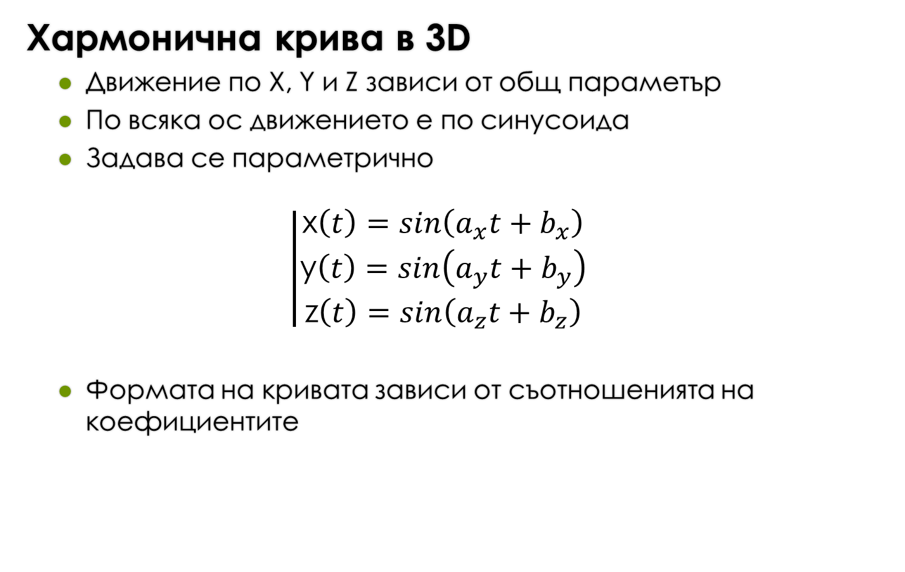
Крива на Лисажỳ (Lissajous)
Хармонична крива в 3D
Движение по X, Y и Z зависи от общ параметър
По всяка ос движението е по синусоида
Задава се параметрично
$$\left|\begin{aligned}\text{x}\left(t\right)=sin\left(a_{x}t+b_{x}\right) \\ \text{y}\left(t\right)=sin\left(a_{y}t+b_{y}\right) \\ \text{z}\left(t\right)=sin\left(a_{z}t+b_{z}\right)\end{aligned}\right.$$
Формата на кривата зависи от съотношенията на коефициентите

Slide 32
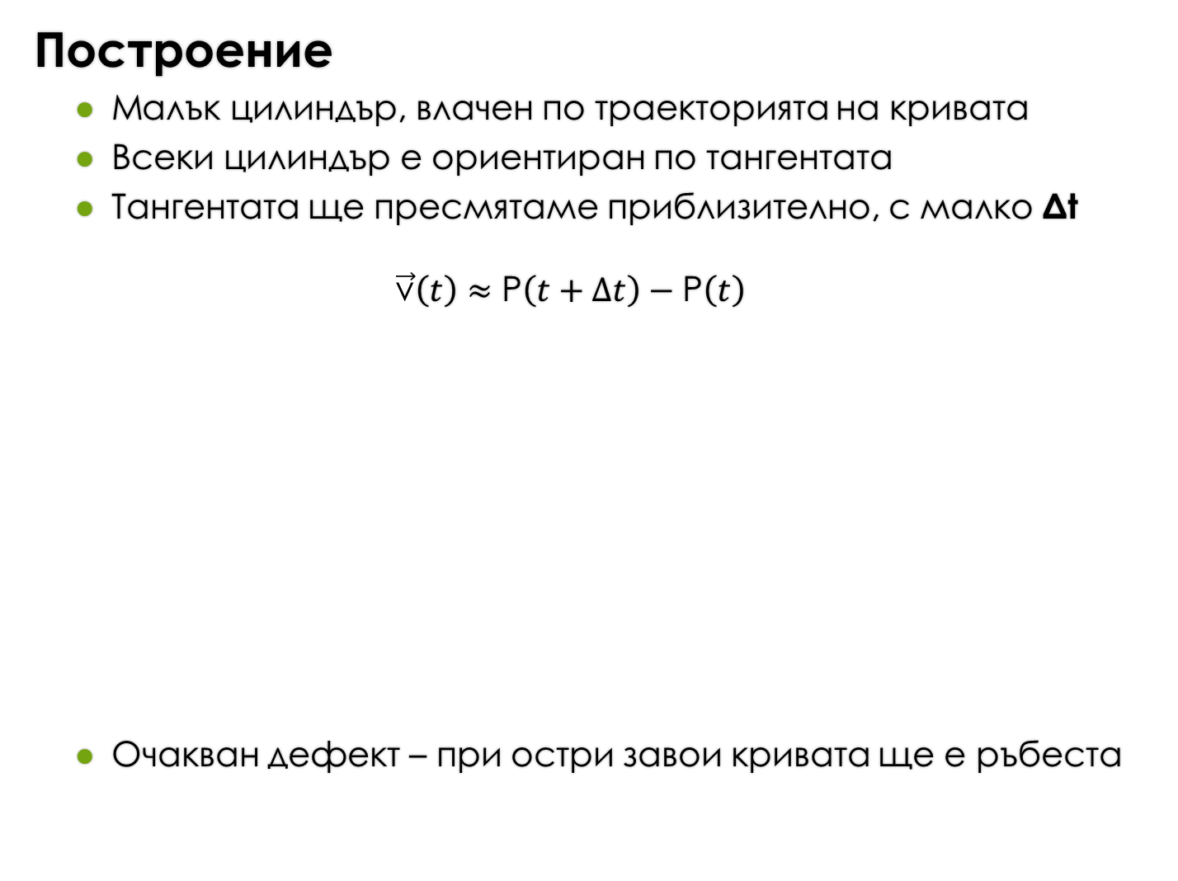
Построение
Малък цилиндър, влачен по траекторията на кривата
Всеки цилиндър е ориентиран по тангентата
Тангентата ще пресмятаме приблизително, с малко Δt
$$\vec{\text{v}}\left(t\right)≈\text{P}\left(t+Δt\right)−\text{P}\left(t\right)$$
Очакван дефект – при остри завои кривата ще е ръбеста
v(t)
P(t+Δt)
P(t)

Slide 33
Опит за оптимизация
Ще ползваме каноничен цилиндър, но без основите му
Пълната матрицата ще е сметната предварително
Реализация
Случаен избор на коефициенти
Функция, изчисляваща точка от кривата
ax=Math.round(random(1,6)); bx=45*Math.round(random(0,8));
ay=Math.round(random(1,6)); by=45*Math.round(random(0,8));
az=Math.round(random(1,6)); bz=45*Math.round(random(0,8));
function lissajous(t)
{
return [
Math.sin(radians(ax*t+bx)),
Math.sin(radians(ay*t+by)),
Math.sin(radians(az*t+bz))
]
}

Slide 34
Ориентация
Намираме точка p от кривата
Намираме тангенциалния вектор v към нея
Намираме друг вектор u (надяваме се да не е успореден)
Намираме w, който е перпендикулярен на v и u
Нормираме v, u и w
var p = lissajous(t);
var v = vectorPoints(p,lissajous(t+0.001));
var u = [0,0,1];
var w = vectorProduct(v,u);
var u = vectorProduct(v,w);
v = unitVector(v);
u = unitVector(u);
w = unitVector(w);

Slide 35
Сглобяване на матрицата
Произведение на две матрици
Едната е за мащабиране (sca), за да може от каноничния цилиндър да получим тънък пръстен
Другата съдържа транслацията и ротацията от основната координатна система до тази, определена от p, v, u и w
Общата матрица записваме в liss
Цветът, получен от p, записваме в cols
sca = [1/10,0,0,0, 0,1/10,0,0, 0,0,1/10,0, 0,0,0,1];
liss[i] = multiplyMatrix([
w[0], w[1], w[2], 0,
u[0], u[1], u[2], 0,
v[0], v[1], v[2], 0,
p[0], p[1], p[2], 1 ],sca);
cols[i] = [ p[0]/2+0.5,p[1]/2+0.5,p[2]/2+0.5 ];

Slide 36
Рисуване
Понеже ползваме наша матрица, не е нужно да я съхраняваме с pushMatrix и popMatrix
Понеже буферът с данните е един и същ, той е подаден еднократно
В цикъла, освен рисуването на каноничния цилиндър, подаваме само цвета и матрицата
Не използваме рисуването от каноничния цилиндър, а директно рисуваме околната стена (пропускайки двете му основи)
cyl = new CanonicalCylinder(15);
:
for (var i=0; i<n; i++)
{
gl.vertexAttrib3fv(aColor,cols[i]);
gl.uniformMatrix4fv(uModelMatrix,false,liss[i]);
gl.drawArrays(gl.TRIANGLES,2*cyl.n+4,6*cyl.n);
}

Slide 37
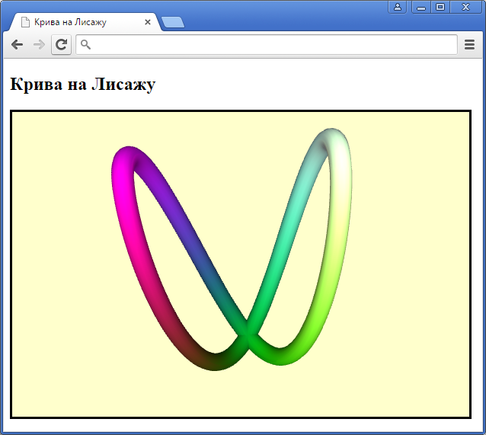
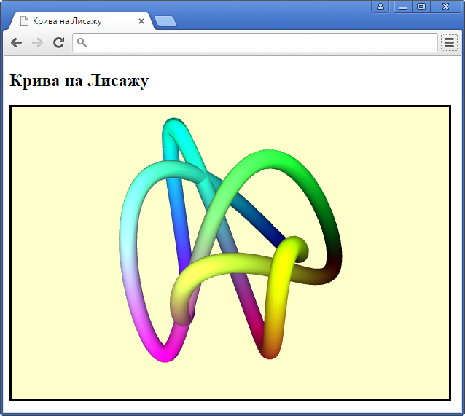
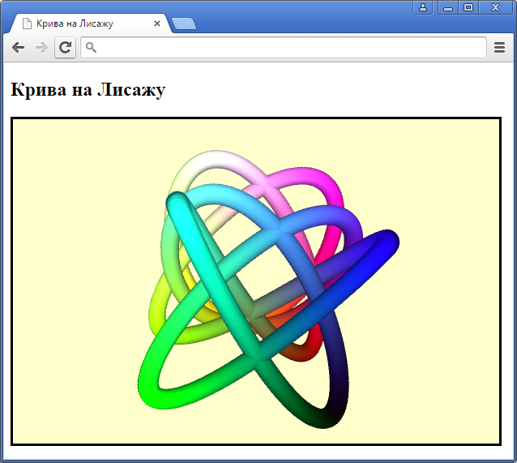
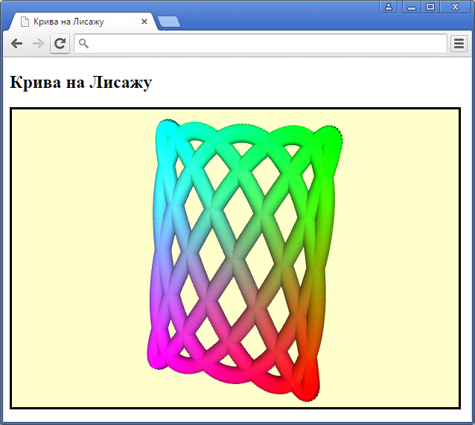
Тест
Файлове

Slide 38
Пресечени обекти

Slide 39
Конструктивна геометрия
Основна идея
Множество от примитивни графични обекти
Може и транформирани (мащабиране, завъртане, …)
Операции, подобни на работа с множества
Операции
Събиране = обединение на две тела
Умножение = сечение на две тела
Изваждане = изваждане на тяло от друго тяло
Разлика = само различните части от телата (т.е. сечение, извадено от обединението)

Slide 40
Полупространства
Изрязване с полупространства
Задава се равнина с уравнение аx+by+cz+d=0
Тя разделя пространството на две полупространства
Рисува се само тази част от обекта, която се намира в положителното полупространство

Slide 41
Пресечени обекти
Удобства
Телата се дефинират като математически изрази
Формулата определя и генерирането им
Проблеми
Пълната конструктивна геометрия се постига трудно
Използват се сложни алгоритми
Пресечени обекти
Силно опростен вариант на конструктивна геометрия
Сечение се прави на обект с полупространство
На практика – обектът се разрязва с равнина и се запазва само половината

Slide 42
Пример
Изрязани кубове
Четири вложени един в друг кубове
Най-външният е изрязан най-много
Най-вътрешният не е изрязан

Slide 43
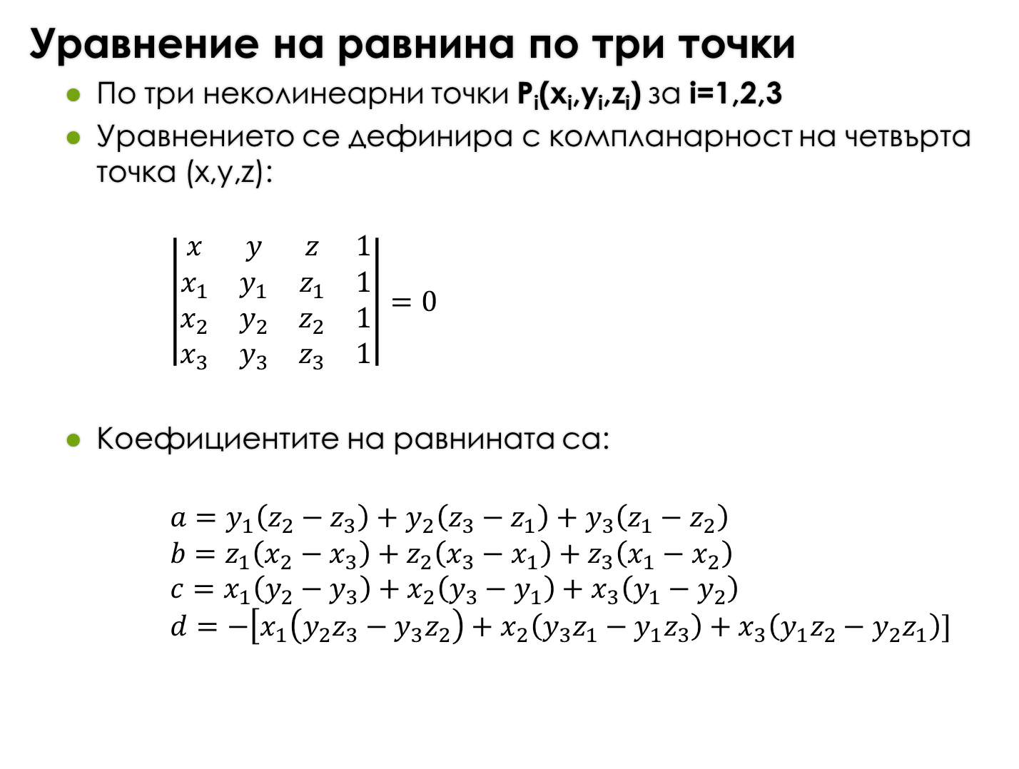
Уравнение на равнина по три точки
По три неколинеарни точки P_{i}(x_{i},y_{i},z_{i}) за i=1,2,3
Уравнението се дефинира с компланарност на четвърта точка (x,y,z):
$$\left|\begin{matrix}x & y & z & 1 \\ x_{1} & y_{1} & z_{1} & 1 \\ x_{2} & y_{2} & z_{2} & 1 \\ x_{3} & y_{3} & z_{3} & 1\end{matrix}\right|=0$$
Коефициентите на равнината са:
$$a=y_{1}\left(z_{2}−z_{3}\right)+y_{2}\left(z_{3}−z_{1}\right)+y_{3}\left(z_{1}−z_{2}\right)$$
$$b=z_{1}\left(x_{2}−x_{3}\right)+z_{2}\left(x_{3}−x_{1}\right)+z_{3}\left(x_{1}−x_{2}\right)$$
$$c=x_{1}\left(y_{2}−y_{3}\right)+x_{2}\left(y_{3}−y_{1}\right)+x_{3}\left(y_{1}−y_{2}\right)$$
$$d=−\left[x_{1}\left(y_{2}\right.z_{3}−y_{3}z_{2}\right)+x_{2}\left(y_{3}z_{1}−y_{1}z_{3}\right)+x_{3}\left(y_{1}z_{2}−y_{2}z_{1}\right)]$$

Slide 44

Уравнение на равнина по точка и вектор
Силно интуитивна представа
Ако хванем вектора като ръчка, можем да въртим равнината, а ако местим точката – местим и равнината
Ако n е нормалния вектор, а (x,y,z) е точка от равнината, то:
$$\vec{n}.\left(A−P\right)=0$$
$$n_{x}\left(x−p_{x}\right)+n_{y}\left(y−p_{y}\right)+n_{z}\left(z−p_{z}\right)=0$$
$$\underset{a}{\underbrace{n_{x}}}x+\underset{b}{\underbrace{n_{y}}}y+\underset{c}{\underbrace{n_{z}}}z+\underset{d}{\underbrace{\left[−n_{x}p_{x}−n_{y}p_{y}−n_{z}p_{z}\right]}}=0$$
като: $d=D\left|\vec{n}\right|$
n
P
π/2
A(x,y,z)
D

Slide 45
Реализация
Филтрирането трябва да става на ниво пиксел
От шейдъра за върхове подаваме координатите надолу, като ги допълваме до хомогенни координати в vXYZT
В шейдъра за фрагменти дефинираме uClipPlane и проверяваме дали тези координати са от отрицателната страна чрез скаларно (покомпонентно) произведение
Ако са, фрагментът се премахва с discard
<script id="vshader" type="x-shader/x-vertex">
varying vec4 vXYZT;
:
vXYZT = vec4(aXYZ,1);
:
<script id="fshader" type="x-shader/x-fragment">
uniform vec4 uClipPlane;
varying vec4 vXYZT;
:
if (dot(vXYZT,uClipPlane)<0.0) discard;
:

Slide 46
От страна на HTML/JS
Запомняме адреса на вектора с коефициенти на изрязващата равнина
Създаваме кубовете
Преди рисуването на всеки, създаваме равнина, перпендикулярна на главния диагонал (вж. -1,-1,-1)
uClipPlane = gl.getUniformLocation(glprog,"uClipPlane");
c1 = new Cube([0,0,0],2);
:
c4 = new Cube([0,0,0],1.6);
gl.uniform4fv(uClipPlane,[-1,-1,-1,-0.2]);
c1.draw();
gl.uniform4fv(uClipPlane,[-1,-1,-1,0.4]);
c2.draw();
gl.uniform4fv(uClipPlane,[-1,-1,-1,0.9]);
c3.draw();
gl.uniform4fv(uClipPlane,[-1,-1,-1,2]);
c4.draw();

Slide 47
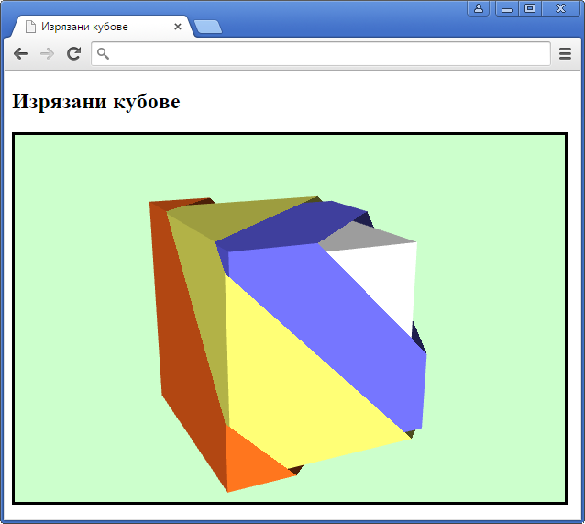
Тест
Файлове

Slide 48
Много равнини
Шлифован куб
Куб, на който и осемте върха са изрязани
Идея №1
Правим само ъгъл на куб и изрязваме върха му
Поради симетрията, копираме със завъртане или отражение отрязания ъгъл

Slide 49
Идея №2
Да имаме масив от коефициенти за 8 равнини
В цикъл да изрязваме по всяка от тях
Да помним 1 адрес и да подаваме масива наведнъж
uniform4fv препраща не 4, а всички данни от масива
uniform vec4 uClipPlane[8]; // масив от коефициенти на 8 равнини
:
for (int i=0; i<8; i++)
if (dot(vXYZT,uClipPlane[i])<0.0) discard;
var s = 1.25;
gl.uniform4fv(uClipPlane,[
+1,+1,+1, s,
+1,+1,-1, s,
+1,-1,+1, s,
+1,-1,-1, s,
-1,+1,+1, s,
-1,+1,-1, s,
-1,-1,+1, s,
-1,-1,-1, s] );

Slide 50
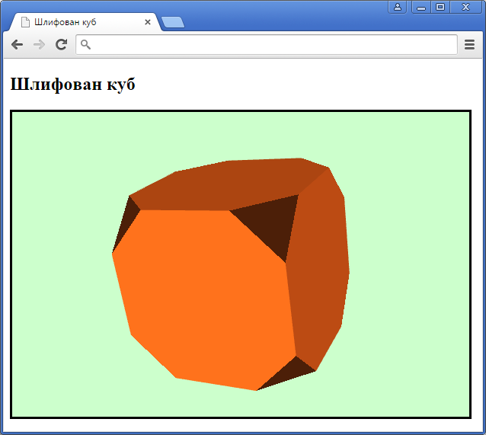
Тест
Файлове

Slide 51
Процедурни обекти

Slide 52
Процедурни обекти
Идея
Създаване чрез програма
Характеристики
Най-общия вид обекти
Всеки друг вид създаване на обекти (с изключение на сканирането и ръчното описване) е частен случай
Могат да се създават сложни обекти (напр. терен)

Slide 53
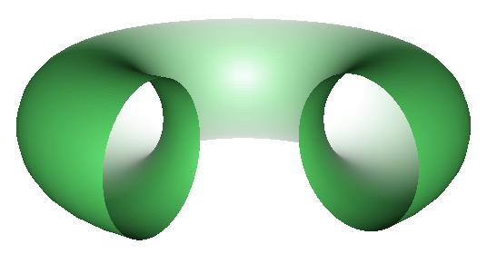
Тор
Обектът тор
Важен обект в топологията
Прилича на пръстен, поничка, геврек
Основна дефиниция – окръжност, завъртяна около ос

Slide 54
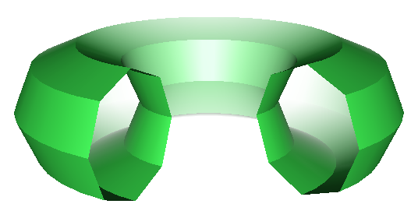
Начини на създаване
По почти всички начини
Съставен – чрез цилиндрични сегменти един до друг
Ротационен – чрез окръжност, завъртяна около ос
Параметричен – чрез околни стени на пресечен конус
Процедурен – чрез уравнение на повърхнината

Slide 55
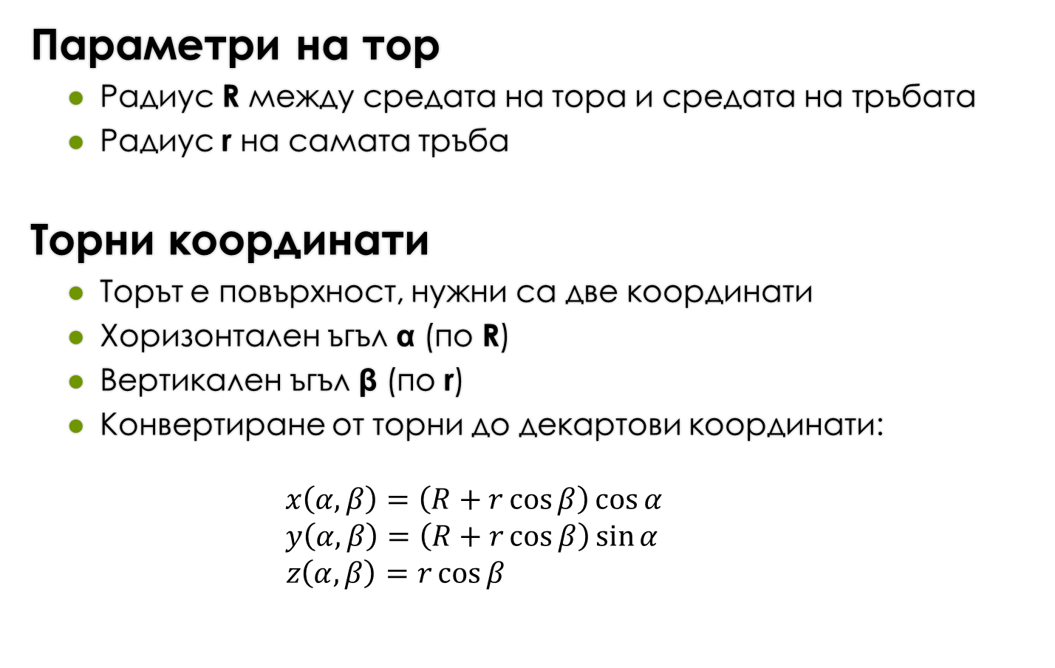
Създаване на тор
Параметри на тор
Радиус R между средата на тора и средата на тръбата
Радиус r на самата тръба
Торни координати
Торът е повърхност, нужни са две координати
Хоризонтален ъгъл α (по R)
Вертикален ъгъл β (по r)
Конвертиране от торни до декартови координати:
$$x\left(α,β\right)=\left(R+r\cos{β}\right)\cos{α}$$
$$y\left(α,β\right)=\left(R+r\cos{β}\right)\sin{α}$$
$$z\left(α,β\right)=r\cos{β}$$

Slide 56
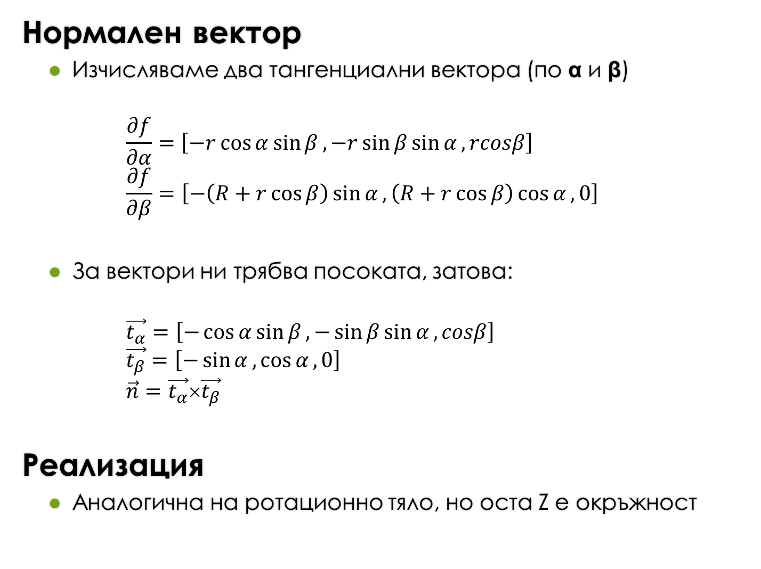
Нормален вектор
Изчисляваме два тангенциални вектора (по α и β)
$$\frac{∂f}{∂α}=\left[−r\cos{α}\sin{β},−r\sin{β}\sin{α},rcosβ\right]$$
$$\frac{∂f}{∂β}=\left[−\left(R+r\cos{β}\right)\sin{α},\left(R+r\cos{β}\right)\cos{α},0\right]$$
За вектори ни трябва посоката, затова:
$$\vec{t_{α}}=\left[−\cos{α}\sin{β},−\sin{β}\sin{α},cosβ\right]$$
$$\vec{t_{β}}=\left[−\sin{α}, \cos{α},0\right]$$
$$\vec{n}=\vec{t_{α}}×\vec{t_{β}}$$
Реализация
Аналогична на ротационно тяло, но оста Z е окръжност

Slide 57
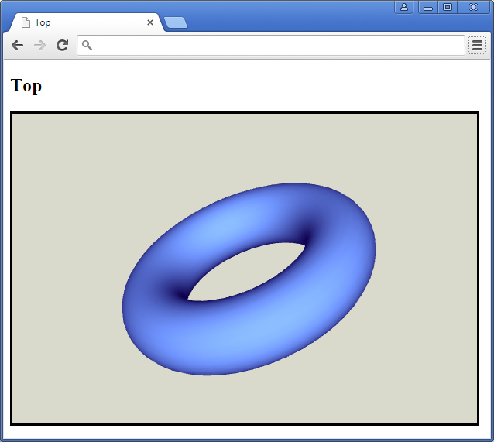
Тест
Файлове

Slide 58
Лъскав неонов тор
Лъскавина
Шейдър за осветяване на Фонг – вземаме го направо от тема №8, пример 9
Отражения на неонови светлини
Изкуствени, но използват отразения лъч reflectedLight
Промяна на цвета в шейдъра за фрагменти, като всяка компонента променяме малко
Чрез cos(…*10) правим редуването на цвета да е често
Чрез cos(…)/10 правим силата на цвета да е малка
specularColor.r = specularColor.r+cos(reflectedLight.x*10.0)/10.0;
specularColor.g = specularColor.g+cos(reflectedLight.y*10.0)/10.0;
specularColor.b = specularColor.b+cos(reflectedLight.z*10.0)/10.0;

Slide 59
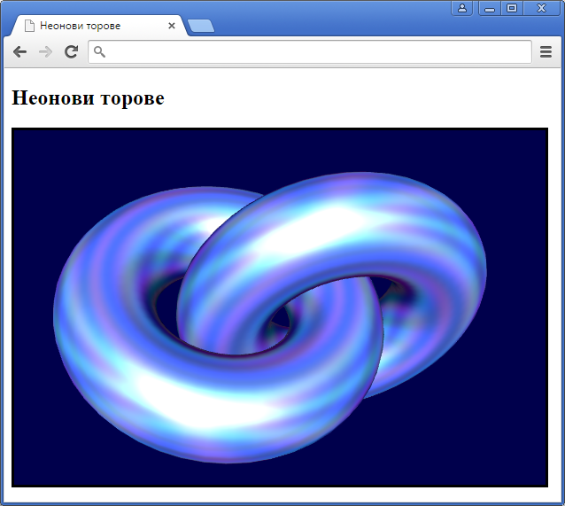
Тест
Файлове

Slide 60
Речник

Slide 61
Речник на новите неща
WebGL
uniform4fv | Подава 4n числа към шейдъра

Slide 62
Въпроси и коментари

Slide 63
Край

